Slide 1
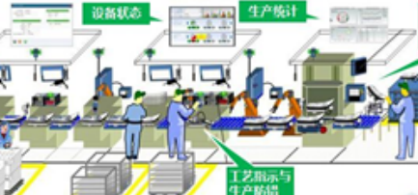
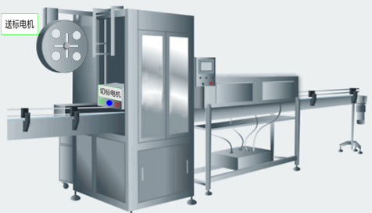
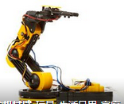
云业务整体架构
SaaS应用层
机器人设备云
注塑机设备云
精益生产应用
通用设备云平台
质量云管控应用
能源云应用
产线调度云
PaaS层
设备微服务
人员微服务
质量信息微服务
能源微服务
工艺微服务
海尔工业云iPaaS 层
边缘计算层
云网关
云网关
云网关

Slide 2
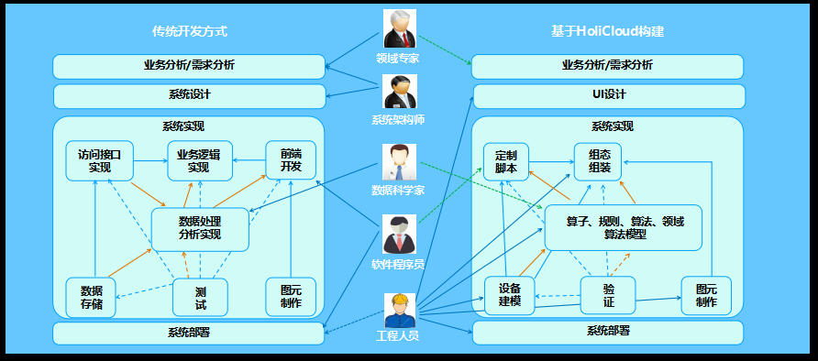
工业PaaS层应用

Slide 3
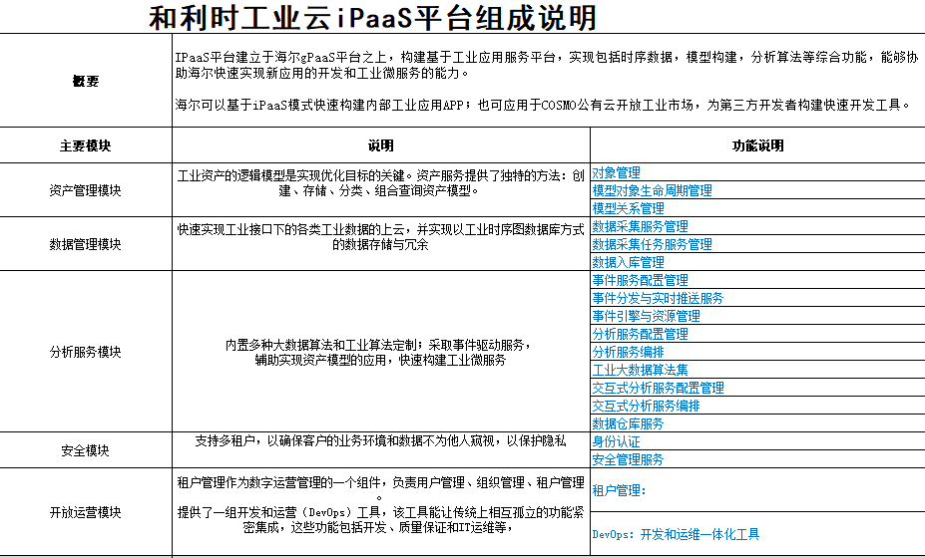
工业PaaS层说明

Slide 4
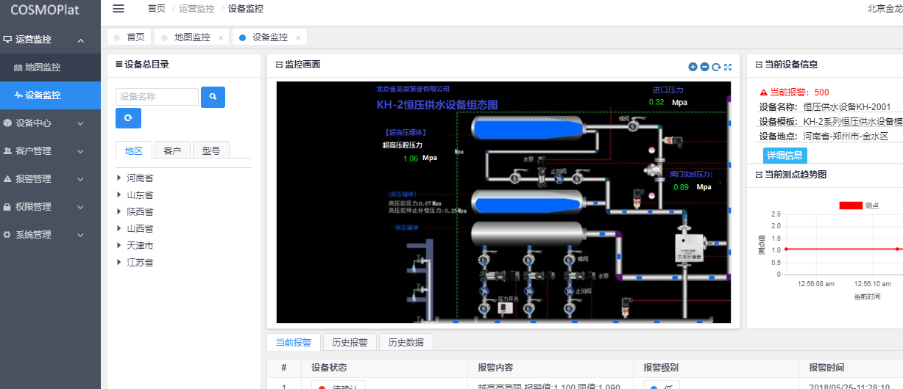
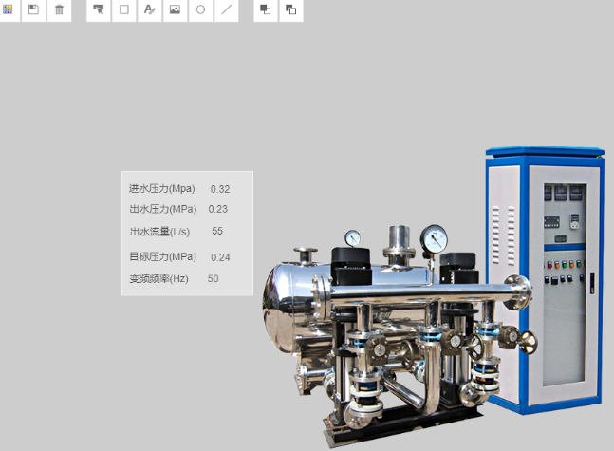
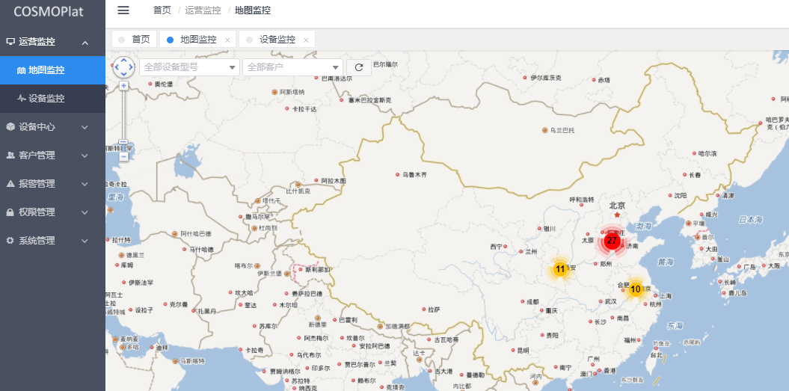
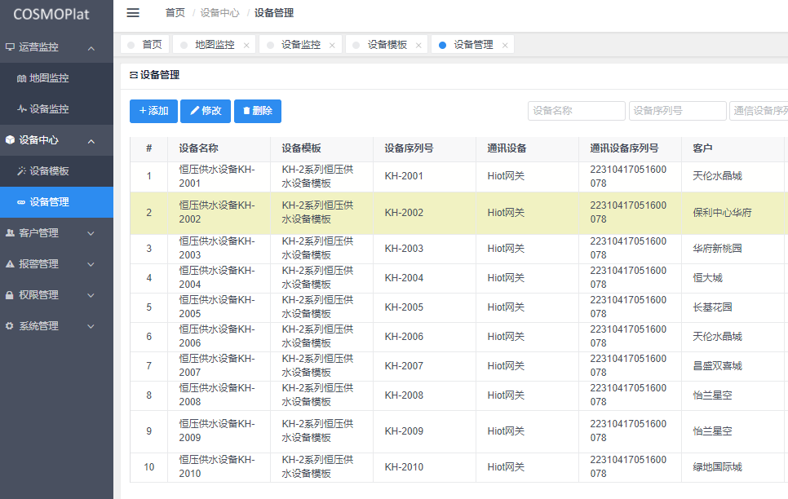
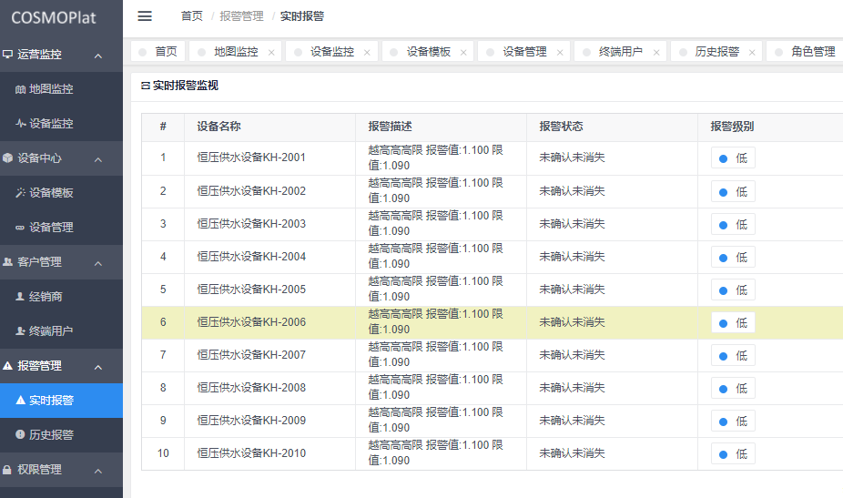
通用设备云-基于工业PaaS微服务搭建
设备组态定义
设备总览
设备分布预览
通用设备报警

Slide 5
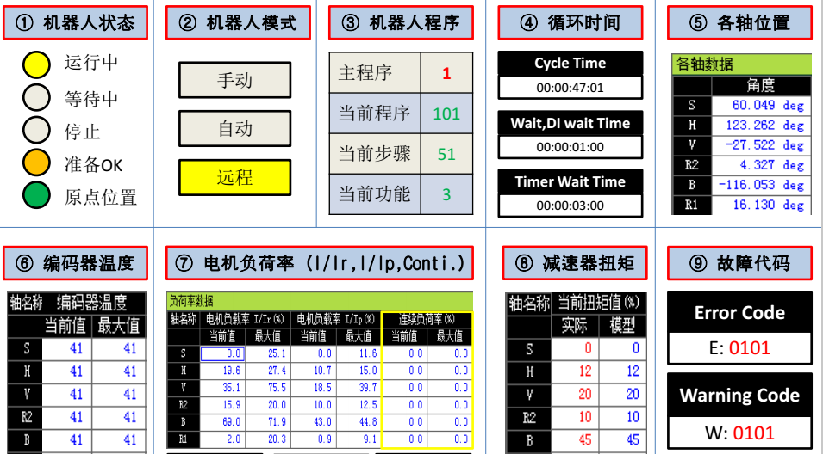
02 机器人设备 基础数据定义
设备运行信息
管理运行信息
使用知识库
培训知识库
岗位人员信息
厂商信息

Slide 6
02 机器人云 功能展示
机器人监控
远程维护与服务
工厂现场管理
设备健康度
厂商远程在线维护
设备OEE管理
远程智能诊断
机器人能耗管理
机器人使用率
设备报警与处理
产线实时产能
产线产能评估
预测性维护
报警与处理
产线绩效管理
维护保养管理
工厂机器人云平台
现场使用知识库
产线数据集成
维护工单流程管理
机器人外设数据库
工艺运行数据库
海尔工厂机器人云平台特点：
跨厂商平台，统一化服务
结合海尔工厂使用经验，凝聚成服务能力。
工厂机器人数据云平台，实现各类机器人自身和依托数据
集合，为未来AI，AR等应用提供基础。
工艺培训库
工艺控制数据库
跨厂商服务评估
AR图像库
海尔现场维护
维护历史库
海尔特色管理
机器人云数据服务

Slide 7
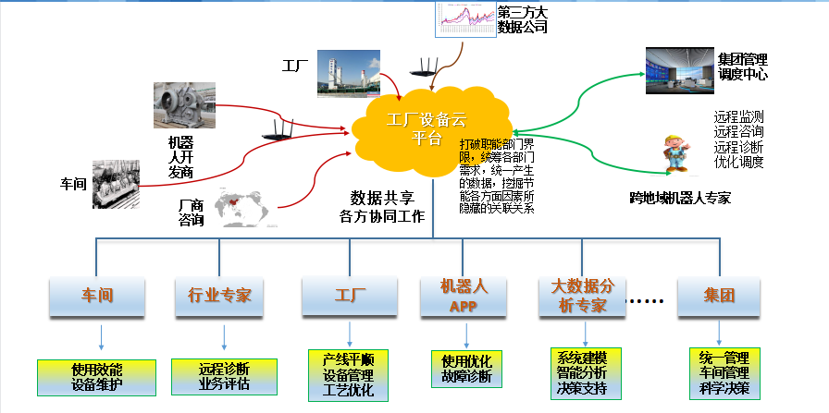
机器人设备云架构

Slide 8


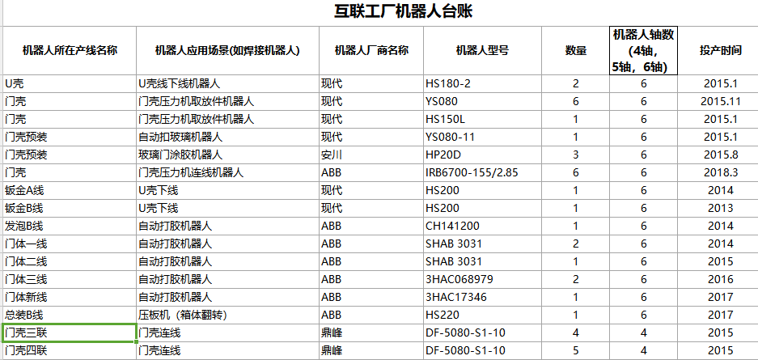


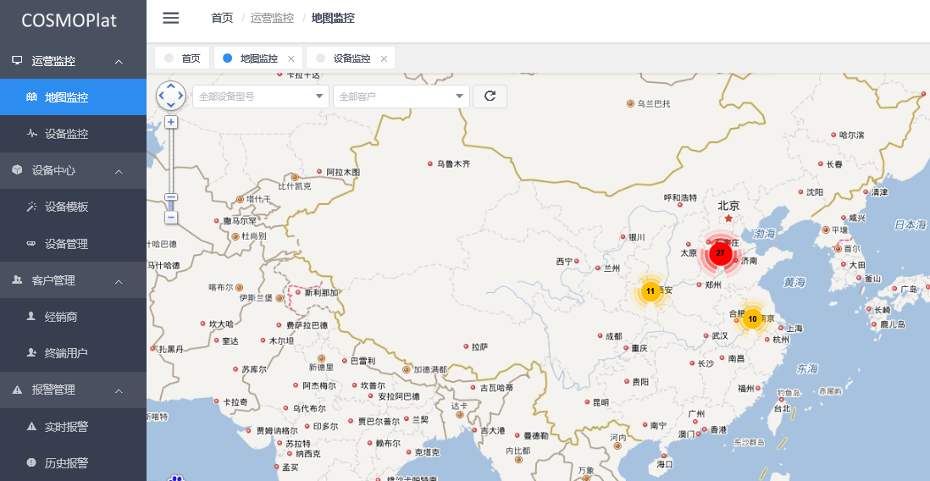
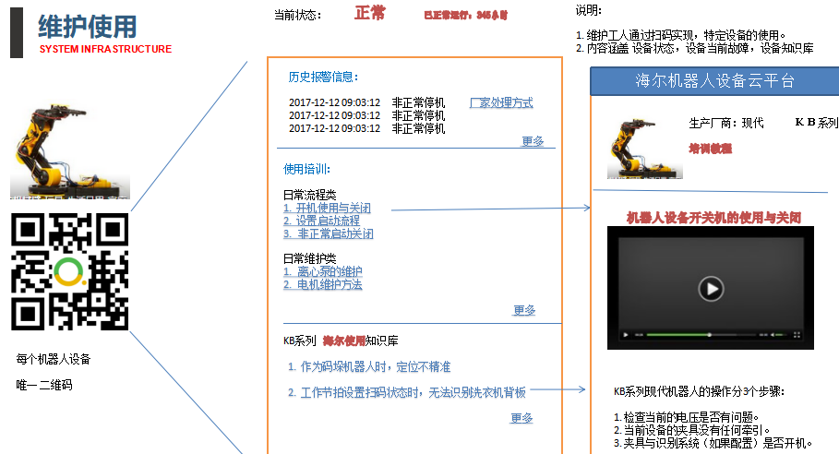
01 机器人云业务进展
核心机器人厂商沟通和对接
机器人云平台数据采集规范
海尔所有互联工厂机器人分布于调研
完成与占有率高厂商 现代，ABB，广数，安川进行了交流和技术沟通
完成机器人核心数据采集规范，作为机器人云平台采集标准和技术采集能力
完成海尔所有互联工厂机器人分布，厂家，技术接口，工厂现场条件调研
总结：
已经具备在海尔１０家互联工厂实现机器人云平台条件
规划完成ＣＯＳＭＯ 机器人云平台定位与服务模式
基础设备云平台开发完成
机器人云平台功能设计
基础设备云平台开发完成，可快速组态实现机器人设备上云
初步完成，基于海尔机器人云平台功能与特色定位，功能设计等

Slide 9
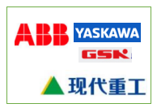
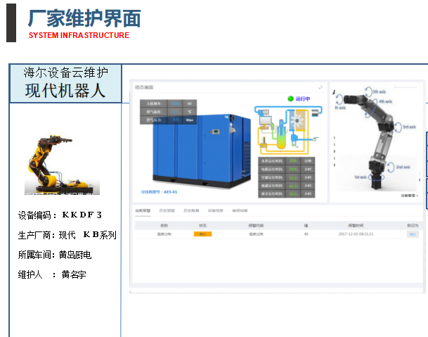
03 商业机会
机器人厂商合作
本与各类机器人硬件厂商合作。作为其产品的服务附加机器人云服务。
现代（中国）已表示合作意向，作为其机器人硬件销售的附加服务，提升其产品竞争力。
国外厂商本地化的开发能力不足。 有极大需求。
云机器人服务参考价格 50万/15台 （案例）
组合销售
远程维护收费
在线培训收费
大型集团工厂群
集团工厂群机器人 管理需求。
采购机器人厂商众多，无法实现统一化管理。
新工厂机器人流程化程度越来越高，出现问题，意味产线停工。
丰富机器人外设集成，扩展应用丰富。
DB
跨平台机器人
统一管理
厂商参与的
远程维护服务
机器人工艺使用
在线培训
机器人云数据平台

